Slide 2
Цель — обратить внимание на важность развития горных регионов, сохранения их природного рельефа и улучшения уровня и условий жизни жителей гор .

Slide 3
С днем гор поздравим всю планету, На ней немало разных гор, Они пленяют нас и манят, Приковывают каждый взор, И кто красу тех гор увидит, Тот будет очень поражен, Для будущих мы поколений Вершины эти сбережем!

Slide 4
Горы занимают 27 процентов Земли

Slide 5
Гималаи
Гималаи — высочайшая горная система Земли, расположенная между Тибетским нагорьем на севере и Индо-Гангской равниной на юге. Это самые высокие и недоступные горы планеты.

Slide 6
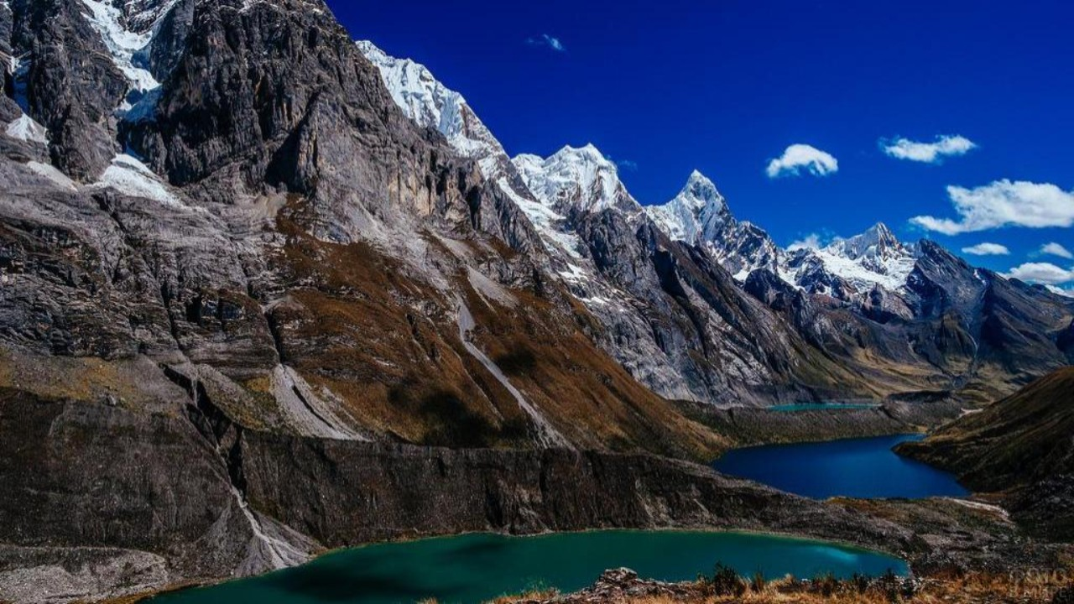
Анды
Анды - горная система, протягивающаяся узкой полосой на западной окраине Южной Америки. Здесь много потухших и действующих вулканов. Самая длинная (9000 км) и одна из самых высоких горных систем Земли

Slide 7
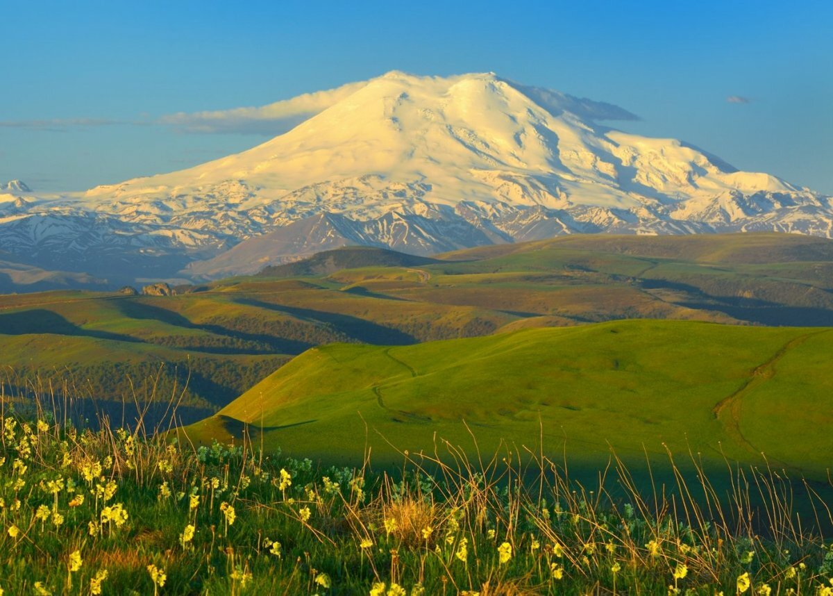
Кавказские горы
Эльбрус - самая высокая горная вершина России и самая высокая точка Европы, расположенная в горах Кавказа. Ее высота составляет 5642 метра.

Slide 8
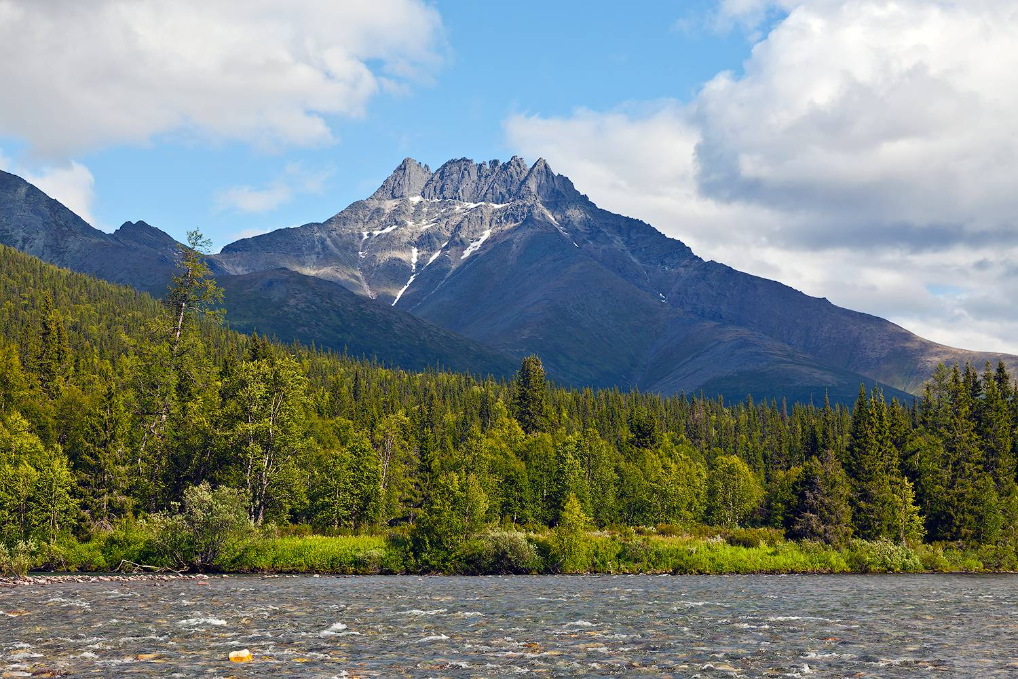
Уральские горы
Это уникальный регион, по которому проходит граница двух частей света – Европы и Азии. Богаты множеством самых разных полезных ископаемых и минералов.

Slide 9
Альпинизм — вид спорта и активного отдыха, целью которого является восхождение на вершины гор. Спортивная сущность альпинизма состоит в преодолении препятствий, создаваемых природой (высота, рельеф, погода), на пути к вершине.

Slide 10
Установка советского флага на восточной вершине Эльбруса .Закавказский фронт, 17 февраля 1943 года

Slide 11
«За оборону Кавказа»

Slide 12
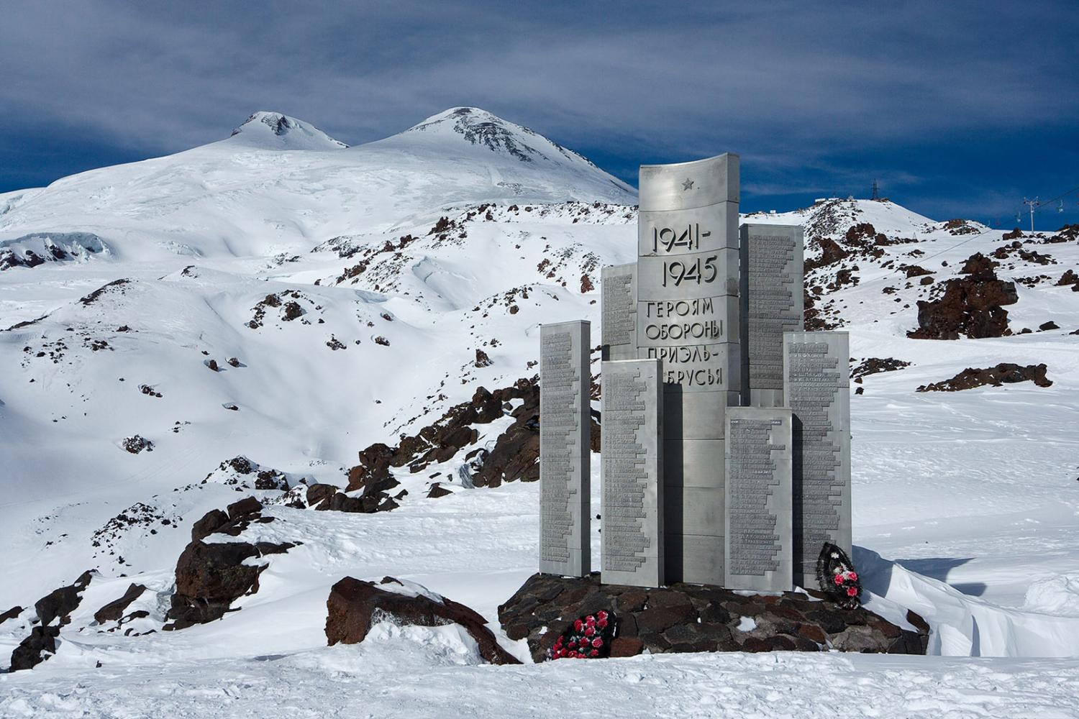
"Они любили горы, как жизнь, Но Родину любили больше жизни. Бойцам и командирам отдельных горнострелковых отрядов".

